Slide 1
Etude de cas n° 1 – Le Cully Jazz Festival
Une logistique à taille humaine.

Slide 2

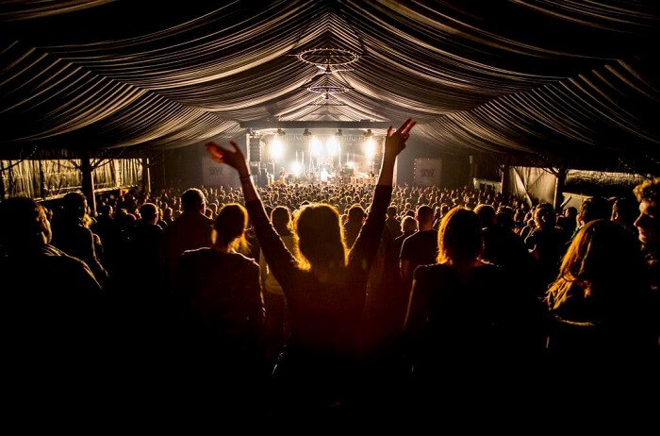
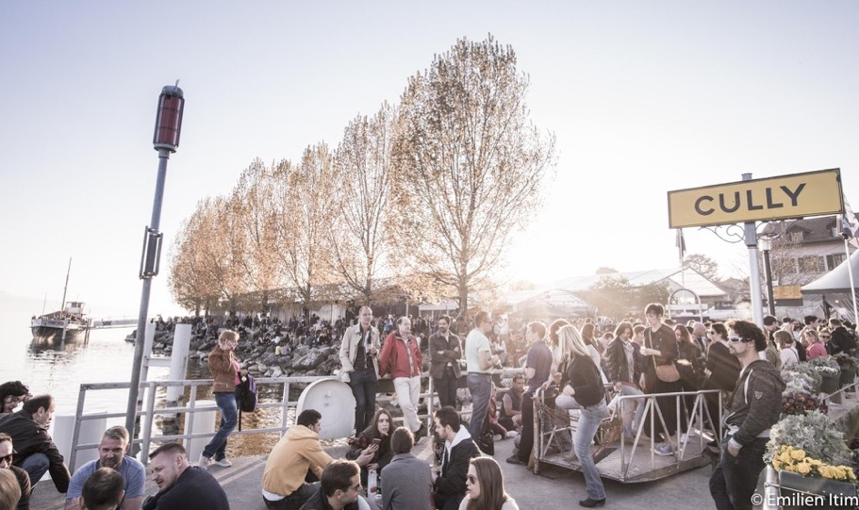
Le Cully Jazz Festival
9 Jours début avril
70'000 Festivaliers
Beaucoup de musique
Beaucoup de vin blanc

Slide 3
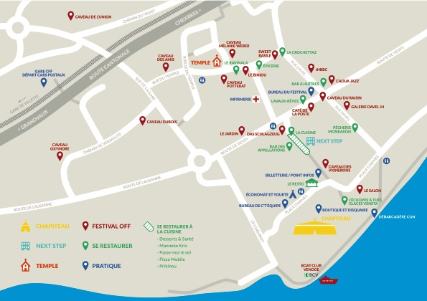
La logistique au Festival
Déchetterie communale
Incinérable
PET
ALU
Entrée de produit
600m
Boisson
Nourriture
Sortie de Déchets
Verre
Carton
50m

Slide 4
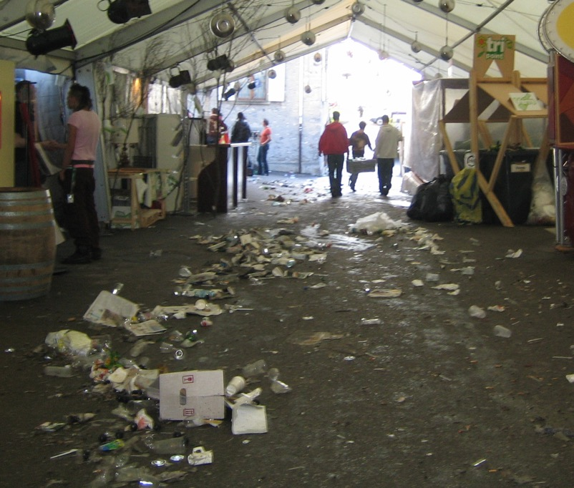
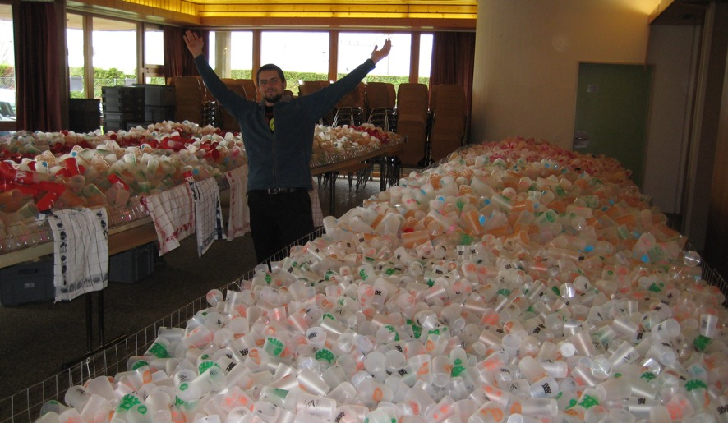
Avant 2010…
Le festival ressemblait à ça le matin….
En 2009 – Entrée d'un responsable développement durable au comité du festival.
Mise en place de gobelets réutilisables
Baisse des déchets incinérables de 80% !

Slide 5
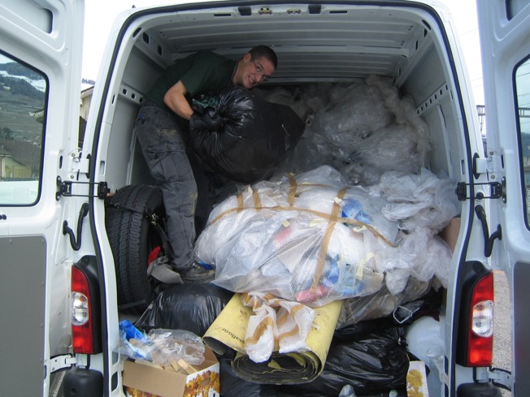
Le fonctionnement des Poubelles Boys
Déchetterie communale
Incinérable
PET
ALU
Un fourgon fait le tour du village.
L'équipe (5-6 personnes) l'accompagne.
1 ou 2 voyages à la Déchetterie
600m
Verre
Carton

Slide 6
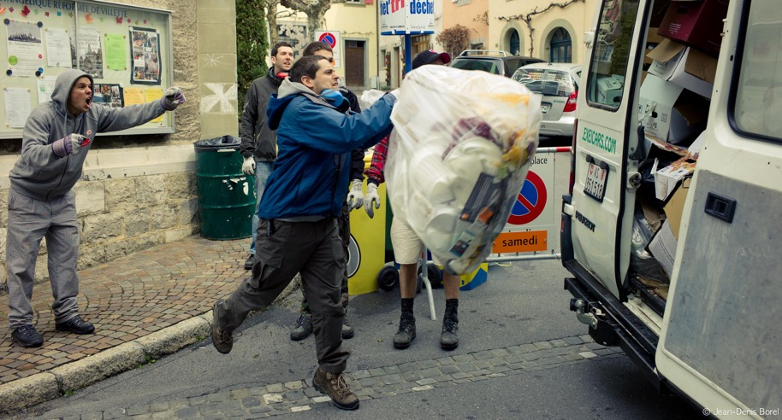
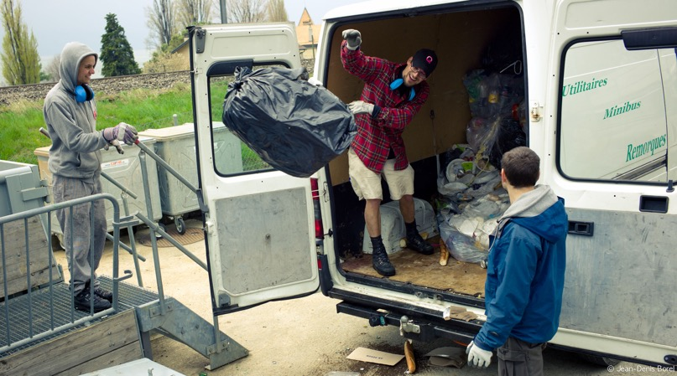
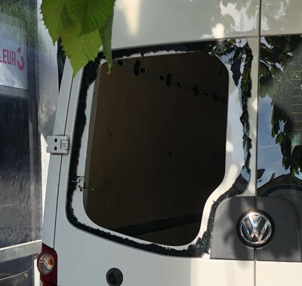
On s'amuse bien, mais…
L'équipe abime systématiquement le fourgon chaque année
Coût : 3 000 Frs de casse par année…
L'équipe se fait rosser…
Plus personne ne veut conduire le fourgon dans les petites ruelles du village
Vitre
cassée

Slide 7
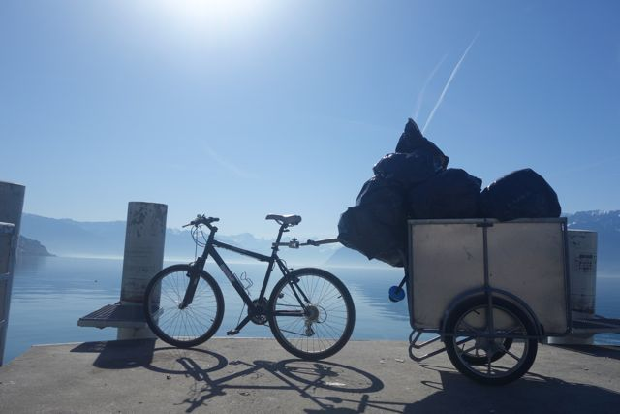
La solution n'était pas prévue !
Incinérable
PET
ALU
La baisse des déchets incinérables ouvre de nouvelles possibilités !
→ Le vélo !
Réflexion logistique sur le transport des déchets :
Micro-déchetterie pour le verre. (Hub)
Caisses réutilisables pour le vin du festival. Baisse du carton
Augmentation de l'offre de réutilisable. Baisse incinérable.
600m
Verre
Carton

Slide 8
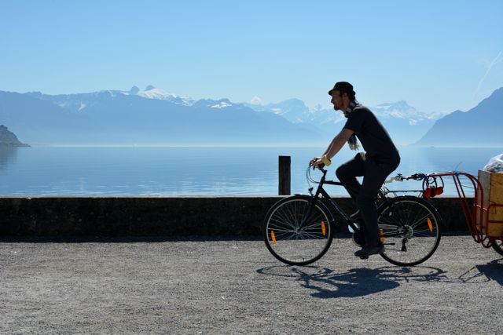
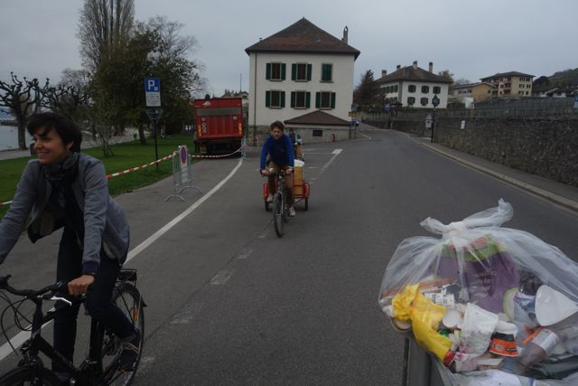
Et ça roule !
Conséquences :
Plus de fourgon, plus de problème de fourgon ! (Néant)
Coût moindre. Les déchets sont volumineux, mais légers.
  Vieux vélos et remorques d'occasion sont suffisants.
Mini-équipe de 2-3 personnes se répartissent le village telles des fourmis ouvrières. → Efficience gagnée !
Moins de désagrément pour le village.
Et pour finir, l'équipe aime faire du vélo sous le soleil d'avril !
A l'interne du festival une théorie se met en place :
La Théorie du Néant !
"Ce qui n'existe pas ne pose pas de problèmes"

Slide 9
Le lobbying des déchets
La révolution du réutilisable a poussé à des changements de mentalité :
Poubelle Boys
Ramassage des déchets à la force du mollet incite à les limiter.
-> diminuer les déchets malgré l'agrandissement du festival.
Commission durable du Festival
Applique la théorie du Néant
-> 98 % de ce qui est donné aux festivaliers
est réutilisable.
Ou disparaît ! (Pailles, serviettes)
Habitants
Ne veut plus de poubelles déposées dans les rues.
-> Mini-décheterie complète décentralisée
Déchets
Commune
Personnel communal ne veut plus nettoyer les bords du lac.
Le temps du litering est révolu.
-> Création d'une équipe propreté

Slide 10
Contamination
Entrée de produit
L'équipe de l'économat fonctionne avec une voiture et une remorque.
Des diables le soir pour les urgences.
Le défi est de taille : Livrer toutes les boissons du festival.
Des volumes et du poids importants.
Création d'un nouveaux hub :
Boisson
Nourriture
Stockage de boissons

Slide 11

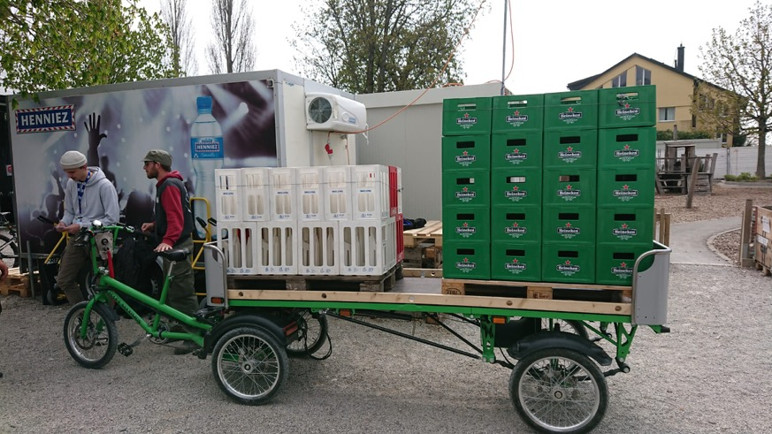
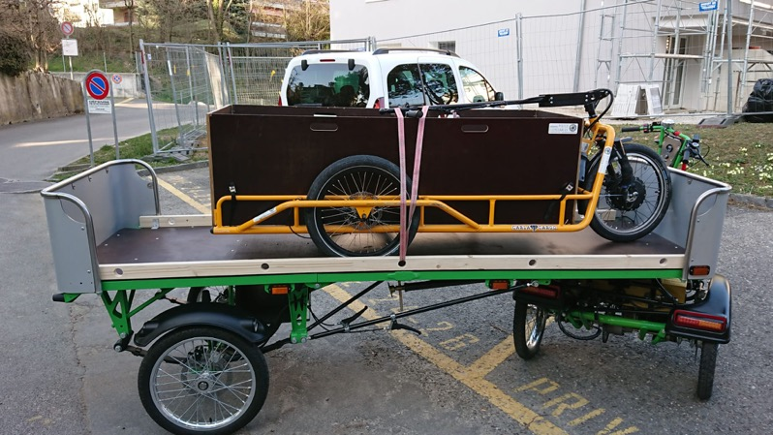
Pistes Recyclables
Un ancien staff travaille sur des prototypes de vélos cargo et remorques à moteur.
Le festival devient sa zone de tests. Tout devient possible.
Le projet est adopté et mis en place dans la foulée.

Slide 12
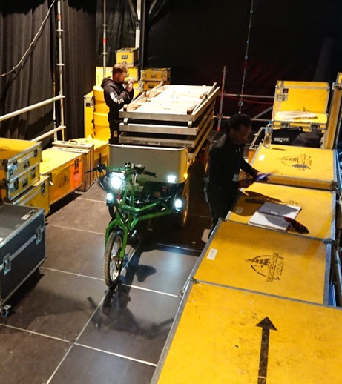
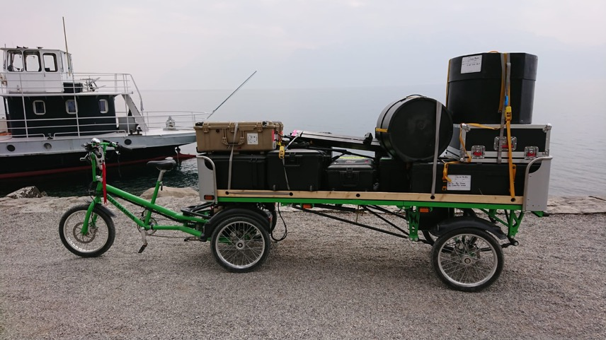
Backline
Le backline fait référence au matériel utilisé par les groupes de musiques. Instruments, équipement de scène, audio, light, etc…
Un groupe de renommée internationale se déplace avec plusieurs camions. Dans le cas de la musique jazz cela reste très modeste.
L'équipe technique utilisait un fourgon pour déplacer le backline. Il devait parfois emprunter le fourgon des déchets ou celui de l'économat, les empêchant de travailler.
Avantage :
- Les vélos montent sur scène !
- Plus d'embouteillage pendant le chargement.
- Immobilisation d'un seul véhicule sur une flotte.

Slide 13
Conclusions
Toute la logistique du festival est maintenant faite avec des vélos, vélos-cargo et remorques.
Une flotte de véhicules permet de travailler en parallèle plutôt que de dépendre d'un seul véhicule.
Des interventions ponctuelles ciblées et efficaces remplacent une longue tournée de livraison.
Utilisation des véhicules dans la foule le soir.
Plus d'embouteillage et manœuvres compliquées dans les ruelles du village.
Importance d'un membre du comité d'organisation sur les sujets de développement durable.
Changement de mentalités : A travers ces projets, l'organisation du festival a changé. Une nouvelle charte environnementale contraignante est en cours de création.
Elle a été initiée par l'un des présidents du festival et contient des clauses inimaginables il y a quelques années. (limitation de la programmation d'un artiste selon des critères de mobilité comme l'avion)
Limitations : La gestion des déchets, l'économat, le backline sont sous contrôle direct du festival. Ils sont relativement faciles à faire évoluer.
Il est en revanche beaucoup plus compliqué de changer les intervenants externes, comme les stands de nourriture par exemple.

